Slide 1

만약 내가 삼국지 장수라면

Slide 2
메뉴트리 및 공통기획

Slide 3
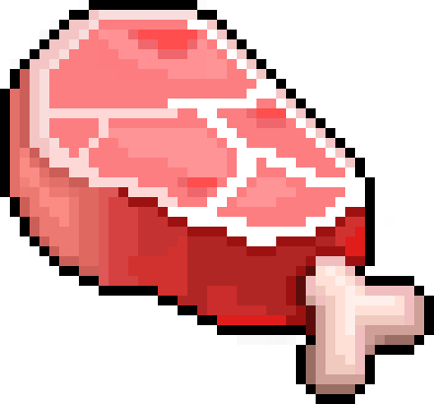




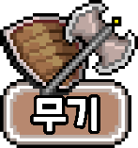



재화 및 콘텐츠 정리
재
화
 | 식량 | 지식 | 금 | 통행증
Icon
수급처 | -적 처치(일반) -훈련 | -적 처치(일반,보스) | -광고 시청 | -충전 재화(3시간마다 1개씩)
사용처 | -업그레이드 (훈련, 무기) | -보물 (일반) | -상점 | -수색 진입
최대단위 | 1,000,000 (추후 변경예정) | 1,000,000 (추후 변경예정) | 1,000,000 (추후 변경예정) | 7개
콘
텐
츠
아이콘 | 설명
 | -식량과 시간 소모 -일정 시간 간격으로 훈련 레벨(식량을 소비하여 업그레이드)에 비례한 식량 획득
 | -식량 소모 -무기 구매를 및 업그레이드를 통한 공격력 증가
 | -지식 소모 -보물 구매, 업그레이드를 통해 캐릭터에게 영구적으로 여러 이로운 버프 효과 제공(패시브 스킬) -[수색] 콘텐츠를 통해서 특수 버프(스페셜 보물)도 존재함
 | -통행증 소모 -일일 입장 제한 7회 -확률적으로 수색 콘텐츠에서만 획득 가능한 스페셜 보물 (특별 패시브) 획득
 | -금 소모 -캐릭터 아바타 등 인 앱 상품 판매

Slide 4











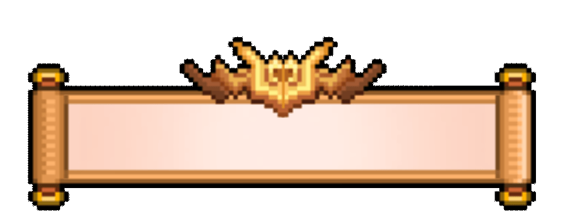
GNB
Description
GNB
-식량 수량 표시 (최대 단위 : 1,000,000)
-지식 수량 표시 (최대 단위 : 1,000,000)
-금 수량 표시 (최대 단위 : 1,000,000)
소비로 인한 재화 변화량만 표시
(획득량은 표시하지 않음)
(최대 단위는 추후 변경 예정)
2) 스테이지 진행도
사람모양 아이콘이 (좌)에서 (우)로 이동함
이동시 게이지바가 차오름 (노랑>주황>빨강)
3) 옵션 UI
옵션 버튼 클릭 시 팝업 등장 (화면 상단에서 하단으로 내려옴)
X버튼 클릭 시 하단에서 상단으로 다시 올라감
4) 스테이지 표시
일반 스테이지에서는 두루마리 표시
보스 스테이지에서는 두루마리 표시
2
3
1
설정
X
150
150
150
배경음
V
150
황건적의 난
효과음
150
150
절전 모드
켜기
V
끄기
1,000,000
900,000
데미지 표시
V
켜기
끄기
-100,000
[layout]
재화 변화량 표시
4
4
4
황건적의 난
[스테이지 진입]
4
황건적의 난
[스테이지 숨김]

Slide 5
메뉴트리
메인 화면
훈련
무기
보물
상점
수색
옵션
훈련 구매
무기 구매
보물 구매
스킨 구매
스페셜보물 수색
훈련 업그레이드
무기 장착
보물 업그레이드
스킨 장착
무기 업그레이드

Slide 6
전투 화면 및 애니메이션 연출 기획

Slide 7
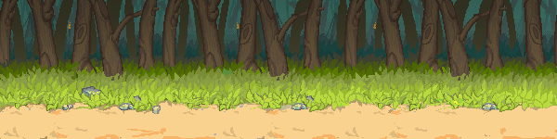
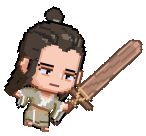
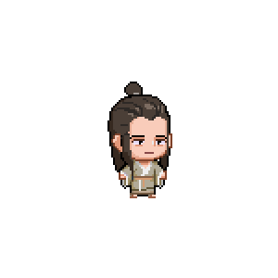
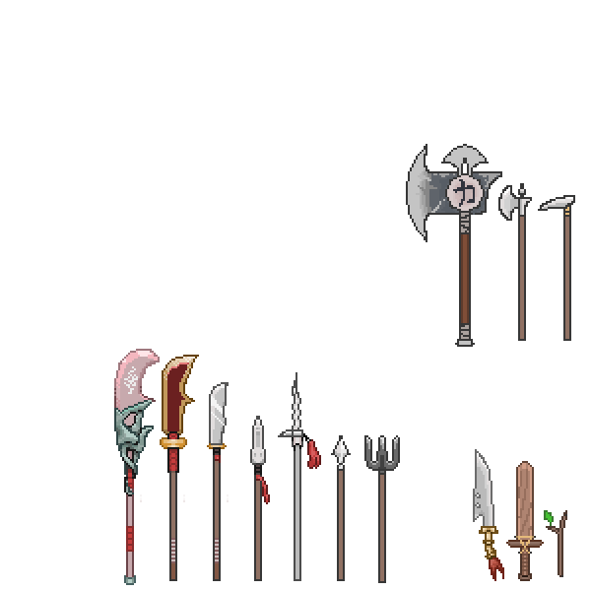
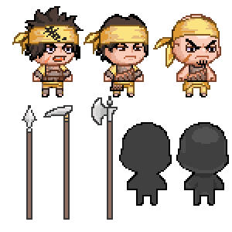

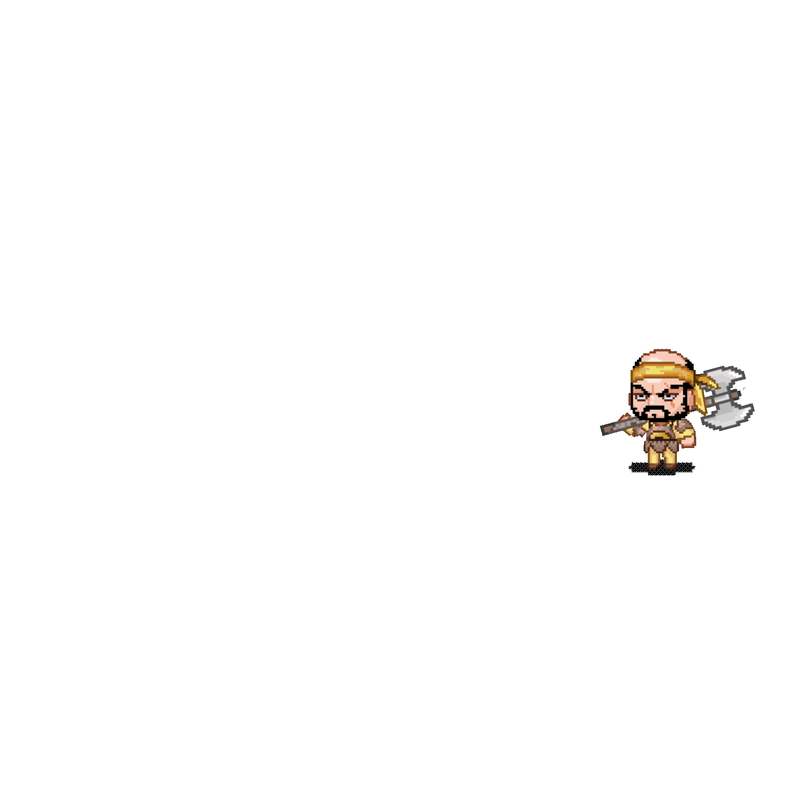

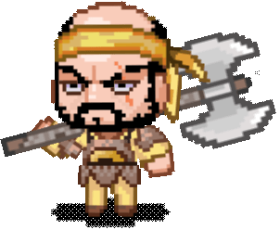
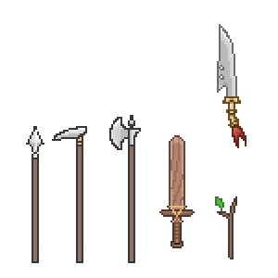
전투 연출
Description
카메라 연출
맵은 밝은 부분만 보이게 카메라 Zoom IN 기능을 사용합니다.
카메라의 Y 좌표는 고정된 채로 X좌표만 (좌)에서 (우)로 이동합니다. (검은색 부분이 넘어간 부분)
보스를 30초 이내 못 잡은 경우 화면이 어두워지며 중앙에 2초 동안 “실패“ 메시지 표시(Fade in, Fade out 효과 1초씩)
보스가 공격해서 플레이어를 밀어내고 1초 뒤 화면이 어두워짐(Fade out) , 1초 뒤 화면이 다시 밝아짐 (Fade in)
2) 캐릭터 이동
플레이어 캐릭터는 (좌)에서 (우)로 720픽셀까지 이동한 뒤 멈춰서 공격을 시작
일반,보스 몬스터는 (우)에서 (좌)로 360픽셀까지 이동한 뒤 멈춤
Move → Attack
3) 캐릭터 사거리
캐릭터의 사거리는 서로간의 앞에 위치하기 때문에 변화하지 않습니다
캐릭터들이 서로간의 거리가 360픽셀 이하가 되면 플레이어 캐릭터가 공격을 시작합니다
카메라 시점에서 안보임
$$\frac{1}{3}$$
$$\frac{2}{3}$$
150
150
황건적의 난
실 패
150
150
황건적의 난
150
0s / 30s
150
0s / 30s
보스 처치에 실패하셨습니다
2초 후 15M 밀려납니다.

Slide 8
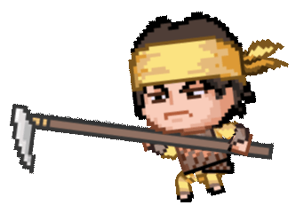
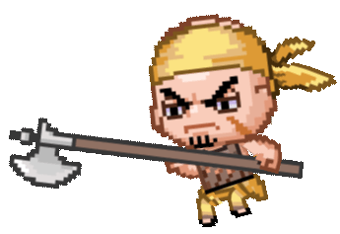









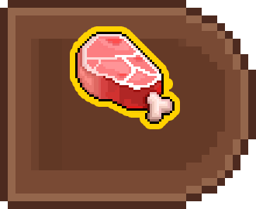


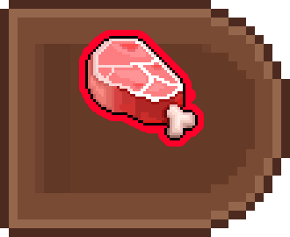

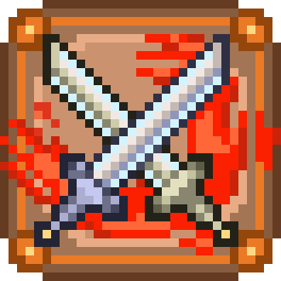
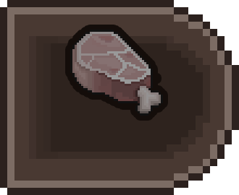


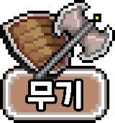



화면 기획 - 전투 1
Description
2) 적 몬스터
몬스터는 5M마다 화면 우측에서 등장
플레이어와 적 몬스터의 X좌표 값이 50이하가 되면 Idle 자세 출력
HP가 0이 되면 Die 모션 출력
플레이어를 공격하는 모션이 없음
3) 보스
각 50M 마다 보스 등장
보스 등장 시점부터 30초의 제한시간 표시
플레이어가 30초 안에 보스를 죽일 시 대량의 지식 획득 후 다음 스테이지 진입
(배경이미지의 X좌표를 좌측으로 이동)
30초안에 처치 못할 시 보스의 공격 모션이 출력되어 플레이어 캐릭터가 피격시 -15M 만큼 날아가는 연출 출력
150
150
150
황건적의 난
150
황건적의 난
150
150
28s / 30s
3
1
2
추가
예정
Lv. 100
500
00:00:03
Lv. 0
600
300
Lv. 0
0
600
Lv. 0
0
900

Slide 9
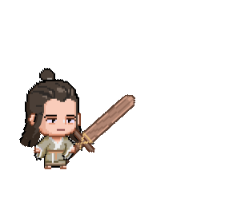
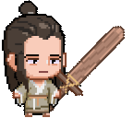
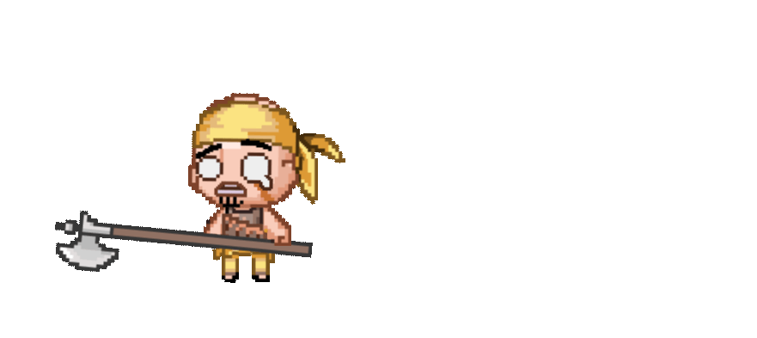
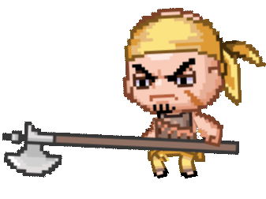
화면 기획 – 전투 2
Description
1) 배경
도적떼 나무숲 (Default)
불타는 낙양
(도트그래픽)
2) 플레이어 캐릭터 애니메이션
이동 : 화면 좌측에서 우측방향으로 달리는 모션 , 이동 후 멈춰서 Idle 자세 취함
공격 : 무기(검,창)를 양손으로 들어 위에서 아래로 휘두르는 모션을 취함 , 무기(호미,단검 등)를 한 손으로 들어 위에서 아래로 휘두르는 모션을 취함 (기본 공격속도 : 0.5초당 1번 공격)
피격 : 피격 당하는 순간 무기를 떨어뜨리고 플레이어 캐릭터의 색이 1초간 빨간색이 되었다가 다시 원래색으로 돌아오면서 화면의 좌측방향으로 날아 감, 지면에 엉덩방아를 찧고 다시 일어남
3) 적 애니메이션
이동 : 화면 우측에서 좌측방향으로 달리는 모션, 이동 후 멈춰서 Idle 자세 취함
피격 : 피격 당하는 순간 캐릭터의 몸 색이 1초간 빨간색이 되었다가 다시 원래색으로 돌아옴.
처치 : HP가 0이 된 순간 캐릭터가 우는 얼굴로 표정이 변하며 무기를 떨어뜨리고 우측방향으로 날아가서 엉덩방아를 찧음
(보스)공격 : 무기를 양손으로 들어 위에서 아래로 크게 휘두르는 모션을 취함.
1
150
150
150
황건적의 난
150
황건적의 난
150
150
2
3
주인공
추가
예정
Lv. 100
500
00:00:03
Lv. 0
600
300
Lv. 0
[move]
[Idle]
[attack]
0
600
Lv. 0
0
900
[hit]
[die]
[attack]

Slide 10
메인 화면 기획

Slide 11
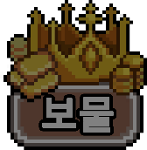


메인 화면 시안
Description
화면 상단에는 GNB 및 전투 화면 표시
화면 중앙에는 선택된 메뉴의 대한 내용을 표시
하단 메뉴 영역은 훈련, 무기, 보물, 상점, 수색 순서대로 나열 (기본 메뉴는 [훈련])
[보물]과 [수색]은 기본적으로 해금 되어있지 않으며 해금 하기 전까지 메뉴 선택이 불가능
(현재 폰트 대부분은 맑은고딕을 사용중이며 추후 교체 예정입니다)
150
150
황건적의 난
150
추가
예정
Lv. 100
500
00:00:03
Lv. 0
600
300
Lv. 0
0
600
Lv. 0
0
900

Slide 12
메인 화면 1
Description
1) 화면 상단에는 GNB 표시
2) 플레이어의 캐릭터
화면에 보이는 캐릭터가 기본 캐릭터
기본 무기인 나무막대기를 착용
3) 적 캐릭터
일반 몬스터인 경우 이동, 피격, 처치 모션 출력
보스 몬스터인 경우 이동, 피격, 처치, 공격 모션 출력
1
150
황건적의 난
150
GNB
150
2
3
추가
예정
Lv. 100
500
00:00:03
Lv. 0
600
300
Lv. 0
0
600
Lv. 0
0
900

Slide 13
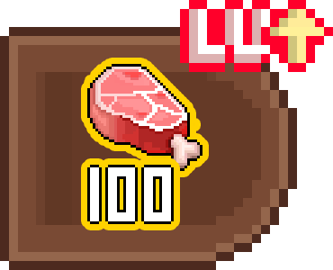

메인 화면 2 (훈련 메뉴)
Description
[훈련] 목록 메뉴 → Default
상하 Scroll로 이동 (터치)
업그레이드 비용, 시간, 획득 식량 등
한 화면에 4개까지 정렬 (Default)
B) 메뉴 탭 버튼
현재 [훈련] 부분 내용이 보기 전환되어 각 메뉴에 해당하는 내용으로 변환됨
미션 썸네일
(125 x 125) 픽셀 크기로 배치
마당 쓸기 썸네일 이미지 추가 예정
2) 미션의 이름, 현재 레벨 표시
최대 레벨 도달 시 버튼에 MAX 표기
(최대 레벨 : 100)
3) 미션 진행 시간 표시
시간이 다 지날 시 4) 만큼 식량 획득
4) 미션 완료 후 얻는 식량의 양
5)미션을 레벨 업 하는데 필요한 금액
공통 버튼 표기 규칙 및 팝업 규칙을 따름 (다음페이지 참조)
600
150
황건적의 난
150
A
1
2
4
5
추가
예정
Lv. 100
추가
예정
Lv. 100
500
500
00:00:03
00:00:03
3
Lv. 0
600
300
Lv. 0
0
600
Lv. 0
0
900
B

Slide 14



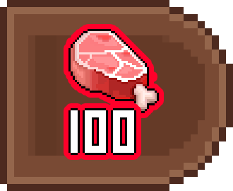
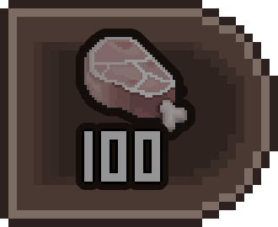
메인 화면 2-1 (하단 메뉴 공통 표시 상태)
잠금 상태 버튼 클릭 시
탭 버튼 (Tab button) | [A] | [B] | [C]
 | DEFAULT 상태 | 터치 한 상태 | 잠금 상태
보물
탭 버튼
A) 메뉴 전환 시 제약 없이 화면이동 가능
B) 메뉴가 선택 되어 있을 때 버튼이 (메뉴가)
눌러(열려) 져 있음을 나타내는 상태
(버튼 투명도 50% 상태)
C) 해금 조건이 불 충분하여 화면이동이
불가한 상태
보스를 쓰러트리고 얻은
지식으로 보물을 획득할 수 있습니다.
입장 자격 : 300M 진행 시
입장 할 수 있습니다.
진행 상황 : 125M / 300M
확인
비 활성화 상태 시
구매 버튼 [Buy button] | [A] | [B] | [C]
 | DEFAULT 상태 | 재화 부족 상태 | 비 활성화 상태
알림
구매 버튼
A) 재화 보유량 충분하고 구매 제약 걸려있지
않은 상태 (이미지 썸네일 원본색,수치 색상 노란색)
B) 버튼이 활성화는 되어있지만 재화가 부족해서 구매하지 못하는 상태 (이미지 썸네일 원본색, 수치 색상 빨간색)
C) 아직 특정 스테이지 도달 이전 또는 해금 조건을 만족하지 못한 상태 (이미지 썸네일 회색, 수치 색상 검정색)
[전투 훈련] 을 시작하려면
이전 단계의 훈련을 마쳐야 합니다
[토끼 사냥] Lv.5 달성
진행 상황 : 토끼 사냥 Lv.3
확인

Slide 15
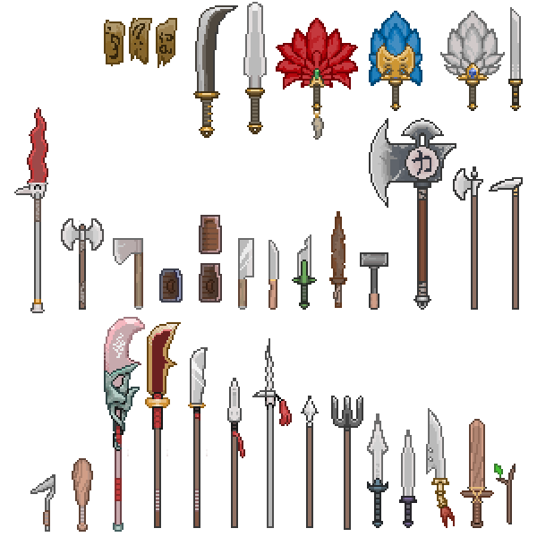



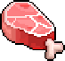
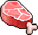


캐릭터 상세 팝업
150
150
150
황건적의 난
150
황건적의 난
150
150
모코코
Touch
추가
예정
Lv. 100
500
마당 쓸기
Lv. 3
00:00:03
45
100
Lv. 0
600
스탯
보물
300
무기고 정리
Lv. 1
Lv. 0
공격력
00:00:39
250
무기 가격 감소 15%
0
600
이동속도
1
치명타 확률 증가 1%
토끼 사냥
Lv. 1
90
150
Lv. 0
적 처리 보상
100%
훈련 보상 획득량 증가 25%
0
900
출석체크 횟수
5
전투 훈련
Lv. 1
150
200
치명타 확률
31%
훈련 보상
125%
X

Slide 16
캐릭터 상세 팝업 설명
Description
1
GNB
메인 화면 GNB와 동일 위치, 형태 사용
2) 스킨 장착 슬롯
(좌)는 무기, (우)는 한벌 옷
터치 시 장착된 스킨 착용 해제
(125 x 125) 픽셀 크기로 배치
3)캐릭터 명, 아바타 표시
장착한 아이템에 따라 아바타의 외형 변화
4) 캐릭터 스탯 및 보물 효과 표시
스탯 표기와 보물 효과 표기는 한글 자음 순서대로 정렬
스탯 표기에서 %가 붙은 항목들은 기본값이 100% 입니다
이동속도는 1초당 움직일수있는 거리 값을 표기
(이동속도 1 = 1초당 1M)
5) 애니메이션 연출
캐릭터를 터치하면 캐릭터 정보창 팝업 표시
(화면 하단에서부터 화면 중앙까지 올라오는 팝업)
X버튼을 터치 시 팝업이 화면 하단으로 내려감
150
150
황건적의 난
150
3
모코코
2
마당 쓸기
Lv. 3
45
100
4
스탯
보물
무기고 정리
Lv. 1
공격력
00:00:39
250
무기 가격 감소 15%
이동속도
1
치명타 확률 증가 1%
토끼 사냥
Lv. 1
90
150
적 처리 보상
100%
훈련 보상 획득량 증가 25%
출석체크 횟수
5
전투 훈련
Lv. 1
150
200
치명타 확률
31%
훈련 보상
125%
X

Slide 17
메뉴 화면 기획

Slide 18










무기
Description
A) [무기] 목록 메뉴
상하 Scroll로 이동 (터치)
한 화면에 4개까지 세로 정렬 (Default)
무기 썸네일 표시
(125 x 125) 픽셀 크기로 배치
2) 무기의 이름, 현재 레벨 표시
무기 착용중일시 초록색으로 표시
(Default : 흰색)
레벨이 높아질수록 공격력 증가
최대 레벨 도달 시 버튼에 MAX 표기
(최대 레벨 : 10)
3) 현재 무기의 공격력 표시
4) 레벨을 올리기 위해 필요한 재화 표시(다음 단계의 무기를 구매하기 위해서는 착용하고 있는 무기를 Lv.10까지 업그레이드)
공통 버튼 표기 규칙 및 팝업 규칙을 따름
5) ▶ 데이터베이스 추후 예정
300
150
황건적의 난
150
1
2
3
4
2. 나무 몽둥이
ATK
Lv. 1 / 10
12
300
A
1. 나무 막대기
ATK
Lv. 10 / 10
10
2. 나무 몽둥이
ATK
Lv. 0 / 10
12
300
3. 목검
ATK
Lv. 0 / 10
24
600
1
2
3
4
4. 녹슨 검
ATK
Lv. 0 / 10
36
900
5
6
7
8

Slide 19

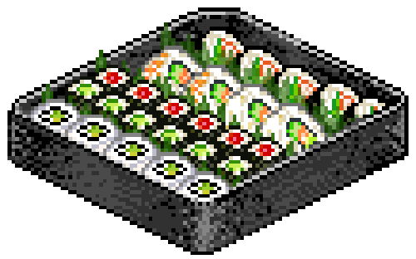



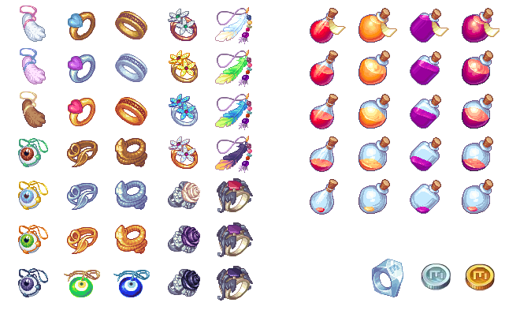






보물
Description
A) [보물] 목록 메뉴
상하 Scroll로 이동 (터치)
한 화면에 4개까지 세로 정렬 (Default)
1) 보물 썸네일 표시
(125 x 125) 픽셀 크기로 배치
2) 보물의 이름, 현재 레벨과 최대 레벨 표시
최대 레벨 : 100
최대 레벨 도달 시 버튼에 MAX 표기
보물은 최대 레벨을 달성하지 않아도 다른 보물 구매 가능
3) 보물의 효과를 표시
적용되고 있는 효과는 초록색으로 표시
4) 레벨을 올리기 위해 필요한 재화, 레벨을 올릴 시 추가되는 수치 값 표시
공통 버튼 표기 규칙 및 팝업 규칙을 따름
5) 일반 버튼 터치 시, 이동
Default : 일반 버튼, 버튼 터치 시 눌린 효과
6) 스페셜 버튼 터치 시, 이동
버튼 터치 시 눌린 효과
7) 스페셜 보물의 보유 유무 표시
스페셜 보물을 획득할 때마다 1레벨 씩 업그레이드
스페셜 보물을 보유중 일시 버튼에 획득 표기 (버튼 색 : 빨간색 , 글자 색 : 노란색)
스페셜 보물 미보유시 버튼에 미 획득 표기
(버튼 색 : 회색 , 글자 색 : 빨간색)
8) 데이터베이스 추후 예정
150
1
2
4
150
황건적의 난
엄마가 싸준 도시락
+ 5%
Lv. 5 (MAX 100)
3
60
150
훈련 보상 획득량 증가 25%
5
6
일반
스페셜
상인의 티켓
7
Lv. 3 (MAX 10)
획득
A
무기 가격 감소 15%
일반
스페셜
가벼운 깃털의 목걸이
Lv. 0 (MAX 10)
미획득
엄마가 싸준 도시락
+ 5%
캐릭터 이동속도 증가 0%
Lv. 5 (MAX 100)
60
훈련 보상 획득량 증가 25%
바람의 반지
Lv. 0 (MAX 10)
미획득
황금 낫
+ 0%
공격속도 증가 0%
Lv. 0 (MAX 100)
10
적 처치 획득 식량 증가 0%
천둥의 증표
말
Lv. 0 (MAX 10)
미획득
Lv. 0 (MAX 100)
+ 0%
치명타 데미지 증가 0%
공격력 증가 0%
10
부적
+ 2%
Lv. 1 (MAX 100)
20
치명타 확률 증가 1%
Reference

Slide 20




상점
Description
[상점] 메뉴 선택
무기와 복장 메뉴를 선택할 수 있습니다
(Default : 무기)
B) [상점] 목록 메뉴
상하 Scroll로 이동 (터치)
장착중인 스킨의 경우 배경이 노란색으로 전환
한 화면에 4개까지 세로 정렬 (Default)
1) 스킨의 썸네일 표시
썸네일 배경 색상 Default : 노란색
(125 x 125) 픽셀 크기로 배치
2) 스킨의 이름 표시
3) 스킨의 효과 표시
장착중일시 초록색으로 표시
미장착일시 검정색으로 표시
4) 스킨의 장착 현황 표시
장착중일시 노란색 버튼, 장착해제 표시
보유중일시 파란색 버튼, 장착하기 표시
미보유일시 빨간색 버튼, 스킨가격 표시
공통 버튼 표기 규칙 및 팝업 규칙을 따름
5) 데이터베이스 추후 예정
150
150
황건적의 난
150
1
2
4
곡도
3
장착해제
[장착효과] 공격력10% 증가
A
무기
복장
B
곡도
장착해제
[장착효과] 공격력 10% 증가
청철검
장착하기
[장착효과] 공격력 30% 증가
부러진 검
2000
[장착효과] 공격력 70%증가
공격속도 3% 증가
장검
4000
[장착효과] 공격력 100% 증가
공격속도 8% 증가

Slide 21
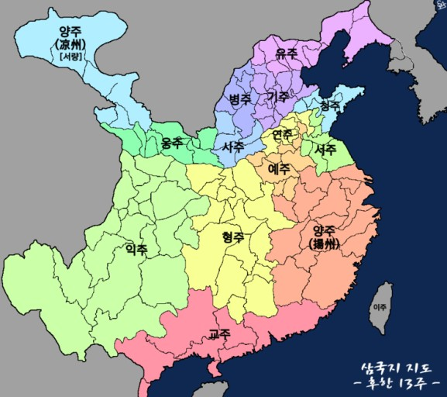




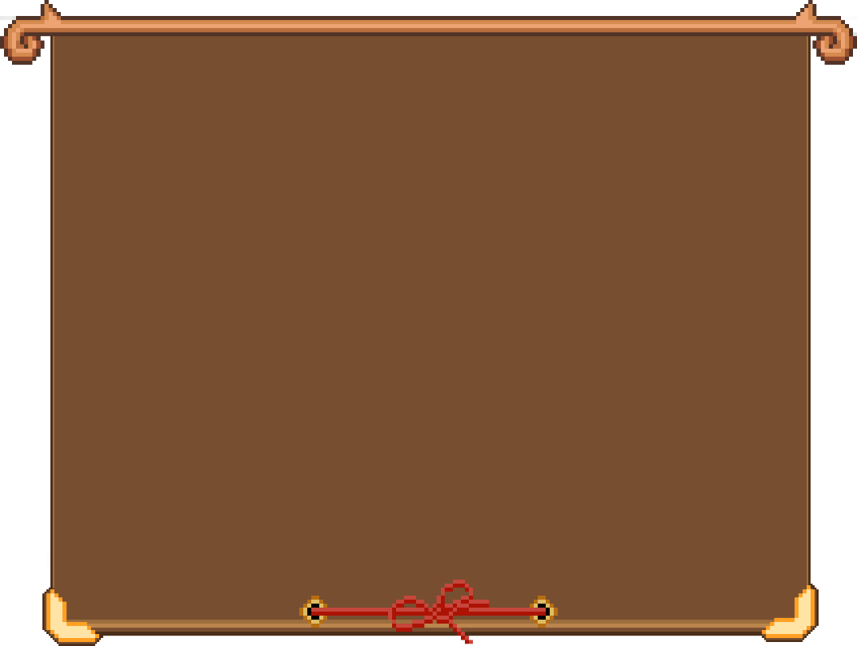




수색
Description
1
A) [훈련] 목록 메뉴 → Default
상하 Scroll로 이동 (터치)
한 화면에 4개까지 세로 정렬 (Default)
수색 가능한 지방
획득 가능한 보물들 표기
(좌측에서부터 한글 자음순서대로 정렬)
GNB
메인 화면 GNB와 동일 위치, 형태 사용
통행증 수량 표시 (최대 : 7)
2) 선택한 땅의 위치 표시
선택한 땅에 깃발 아이콘 표시
3) 수색 썸네일 표시
(125 x 125) 픽셀 크기로 배치
4) 선택한 스테이지의 설명, 획득 가능한 보물 표시
좌측에서부터 한글 자음순서대로 정렬
5) 수색 버튼 터치 시, 이동
Default : 빨간색 버튼, 노란색 글씨 (수색 표기)
버튼 터치 시 눌린 효과
6) 확인 창
A영역에 팝업 표시 (중앙바에서 살짝 하단으로 내려가는 애니메이션 연출)
수색하는 지방의 위치 재확인
획득 가능한 보물 표기 (초록색 글씨)
일일 입장 제한 횟수 표기
(남은 입장 횟수가 0일시 빨간색으로 표시)
150
Reference
150
3
4
5
150
연주
수 색
조조가 점령한 땅 입니다.
보물 – 쌍절극, 칠성검
7
2
6
수색
A
연주
조조가 점령한 땅 입니다.
보물 – 쌍절극, 칠성검
수 색
연주로 수색을 하시겠습니까?
익주
수 색
유언이 점령한 땅 입니다.
보물 – 맹획 머리띠, 비도
획득 가능한 보물 : 쌍절극,칠성검
유주
수 색
남은 입장 횟수 : 7
공손찬이 점령한 땅 입니다.
보물 – 백마, 청공검
사주
예
아니오
동탁이 점령한 땅 입니다.
보물 – 방천화극, 옥새
수 색

Slide 22









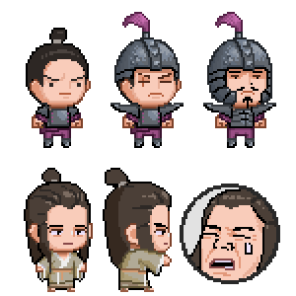
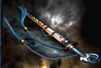






수색 보상
Description
확인 창 – ( 예 누를 시 이동 )
0.5초 fade in 검정색 바탕 (투명도 20%)
1) 보물 발견 시 화면
화면 클릭 시 상자 주변에 빛이 나면서 흰색
배경이 화면을 가린 뒤 소리와 함께 보물 등장
(fade in)
2) 보물 클릭 후 결과 창
밝게 빛나던 화면이 점점 돌아옴 (fade out)
획득 성공 – 획득한 보물 이미지 표시, 보물 획득 표시, 황금 네온 테두리 표시
획득 실패 – 실패 이미지 표시, 일정 지식 지급, 빨강 네온 테두리 표시
이미지 크기 : 250 x 250 픽셀
[참조]
스페셜보물을 최대치까지 획득한 경우
받는 보상 : 지식 300
150
수색
1
150
연주로 수색을 하시겠습니까?
150
획득 가능한 보물 : 쌍절극,칠성검
보 물
발 견
남은 입장 횟수 : 7
7 / 7
1
예
아니오
2
실 패
성 공
2
연주
조조가 점령한 땅 입니다.
보물 – 칠성검, 쌍철극
수 색
익주
수 색
Reference
유언이 점령한 땅 입니다.
보물 – 맹획 머리띠, 비도
연주
연주
조조가 점령한 땅 입니다.
보물 – 칠성검, 쌍철극
수 색
조조가 점령한 땅 입니다.
보물 – 칠성검, 쌍철극
수 색
유주
익주
익주
유언이 점령한 땅 입니다.
보물 – 맹획 머리띠, 비도
수 색
유언이 점령한 땅 입니다.
보물 – 맹획 머리띠, 비도
공손찬이 점령한 땅 입니다.
보물 – 백마, 청공검
수 색
[지식 10]을 획득하였습니다
수 색
유주
[칠성검]을 획득하였습니다
Reference
공손찬이 점령한 땅 입니다.
보물 – 백마, 청공검
수 색
유주
공손찬이 점령한 땅 입니다.
보물 – 백마, 청공검
수 색
사주
사주
사주
수 색
아무 화면 클릭 시 돌아갑니다.
아무 화면 클릭 시 돌아갑니다.
동탁이 점령한 땅 입니다.
보물 – 옥새, 방천화극
수 색
동탁이 점령한 땅 입니다.
보물 – 옥새, 방천화극
동탁이 점령한 땅 입니다.
보물 – 옥새, 방천화극
수 색
아무 화면 클릭

